Slide 1
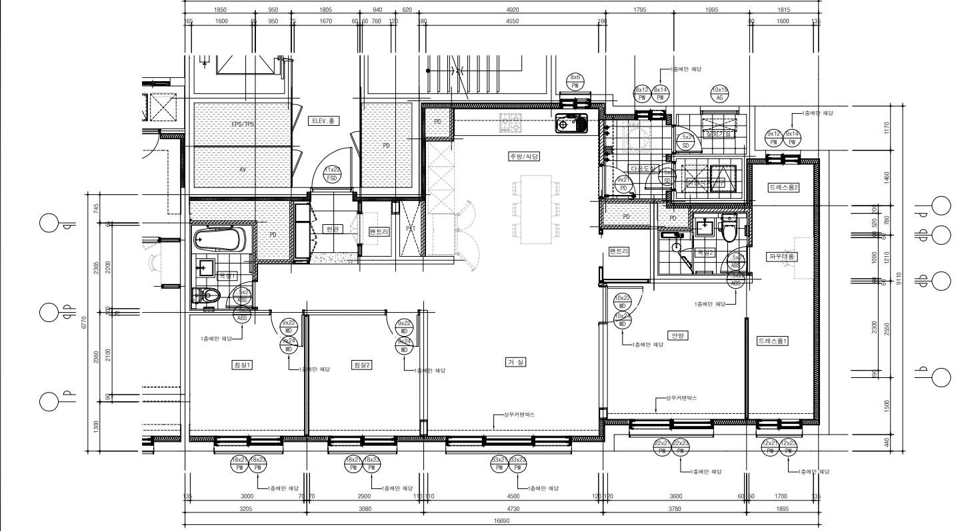

Slide 2
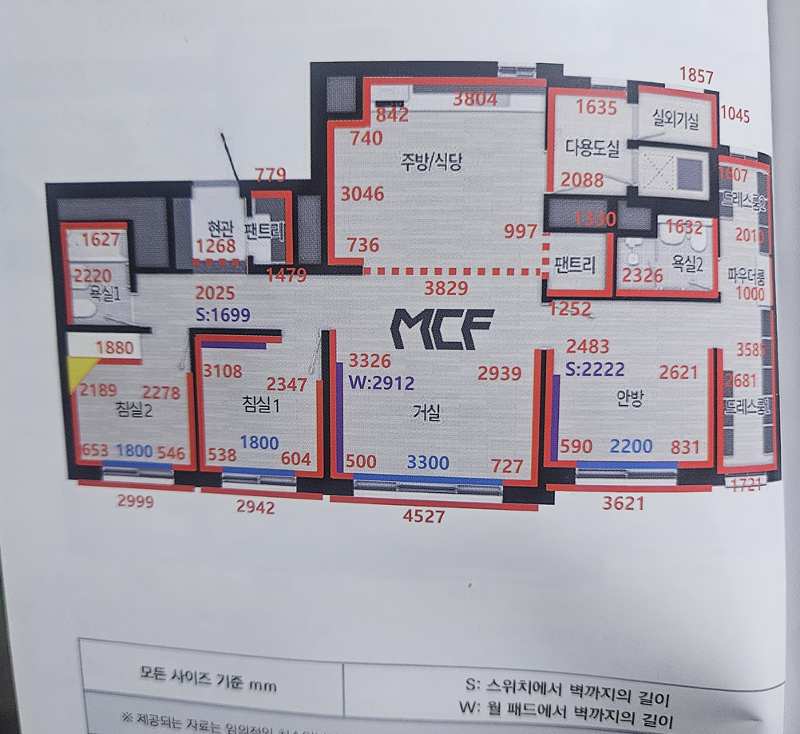

Slide 3
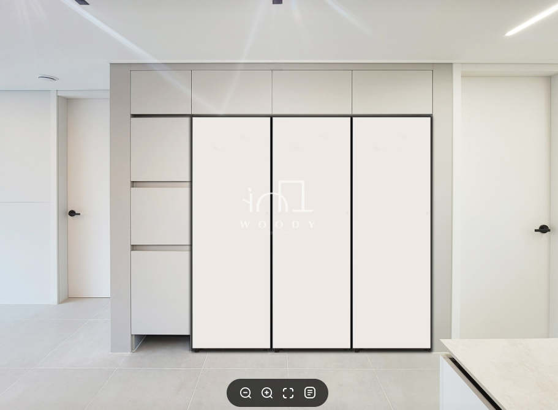
3046
수납
수납
수납
수납
수납
옆면이 막혀있는
우드톤 홈바
(조명)
1.냉장고장
거실
주방
수납
로청기장
공간
대략600
1818
대략600

Slide 4
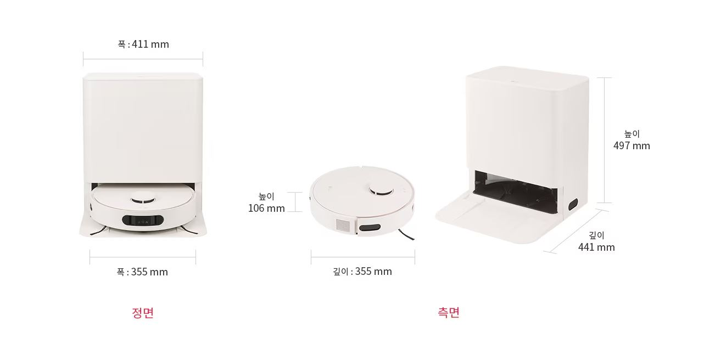

Slide 5
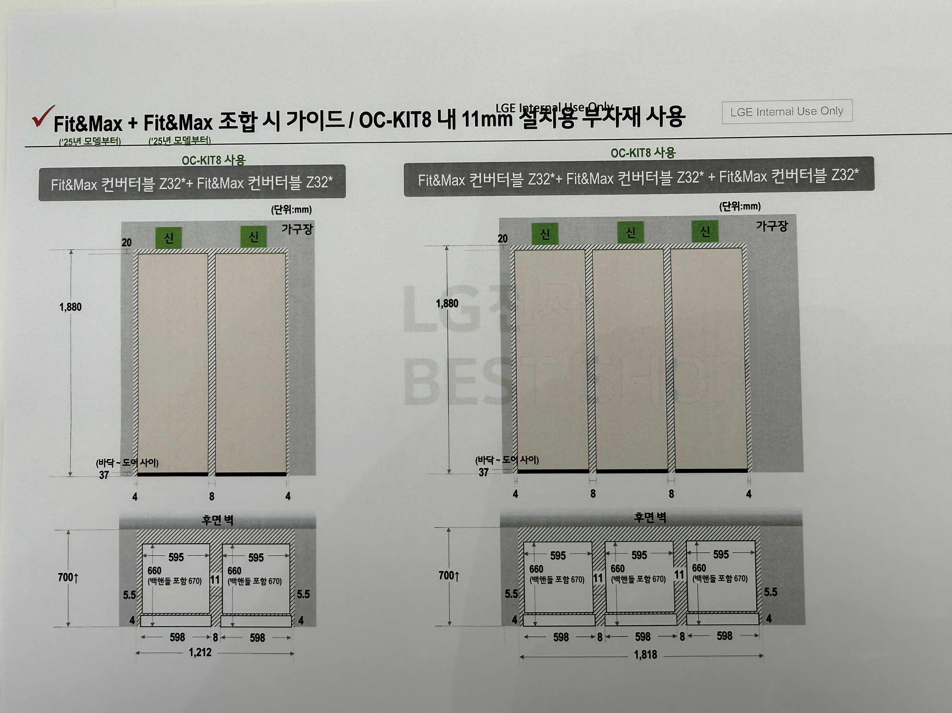

Slide 6
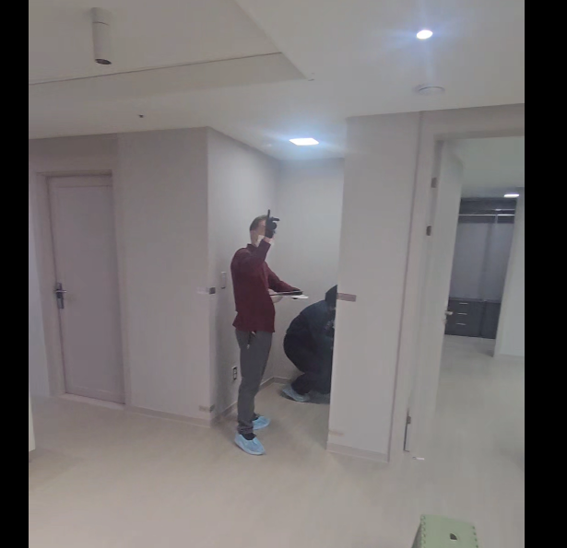
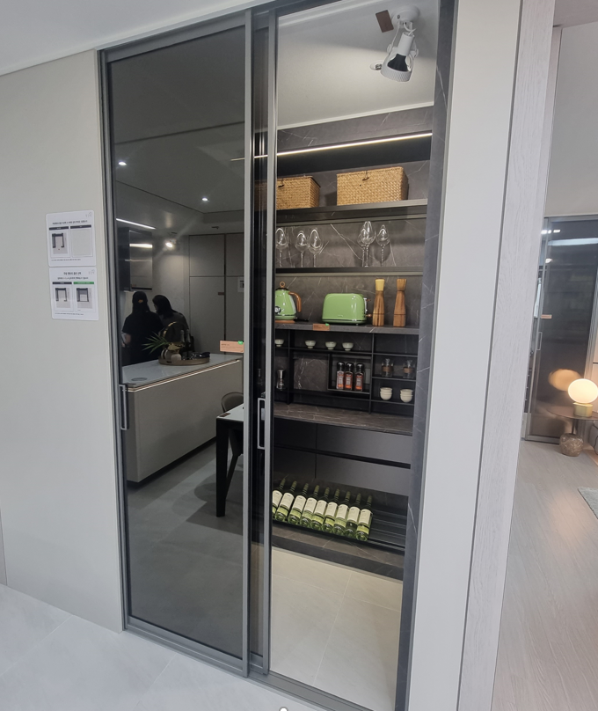
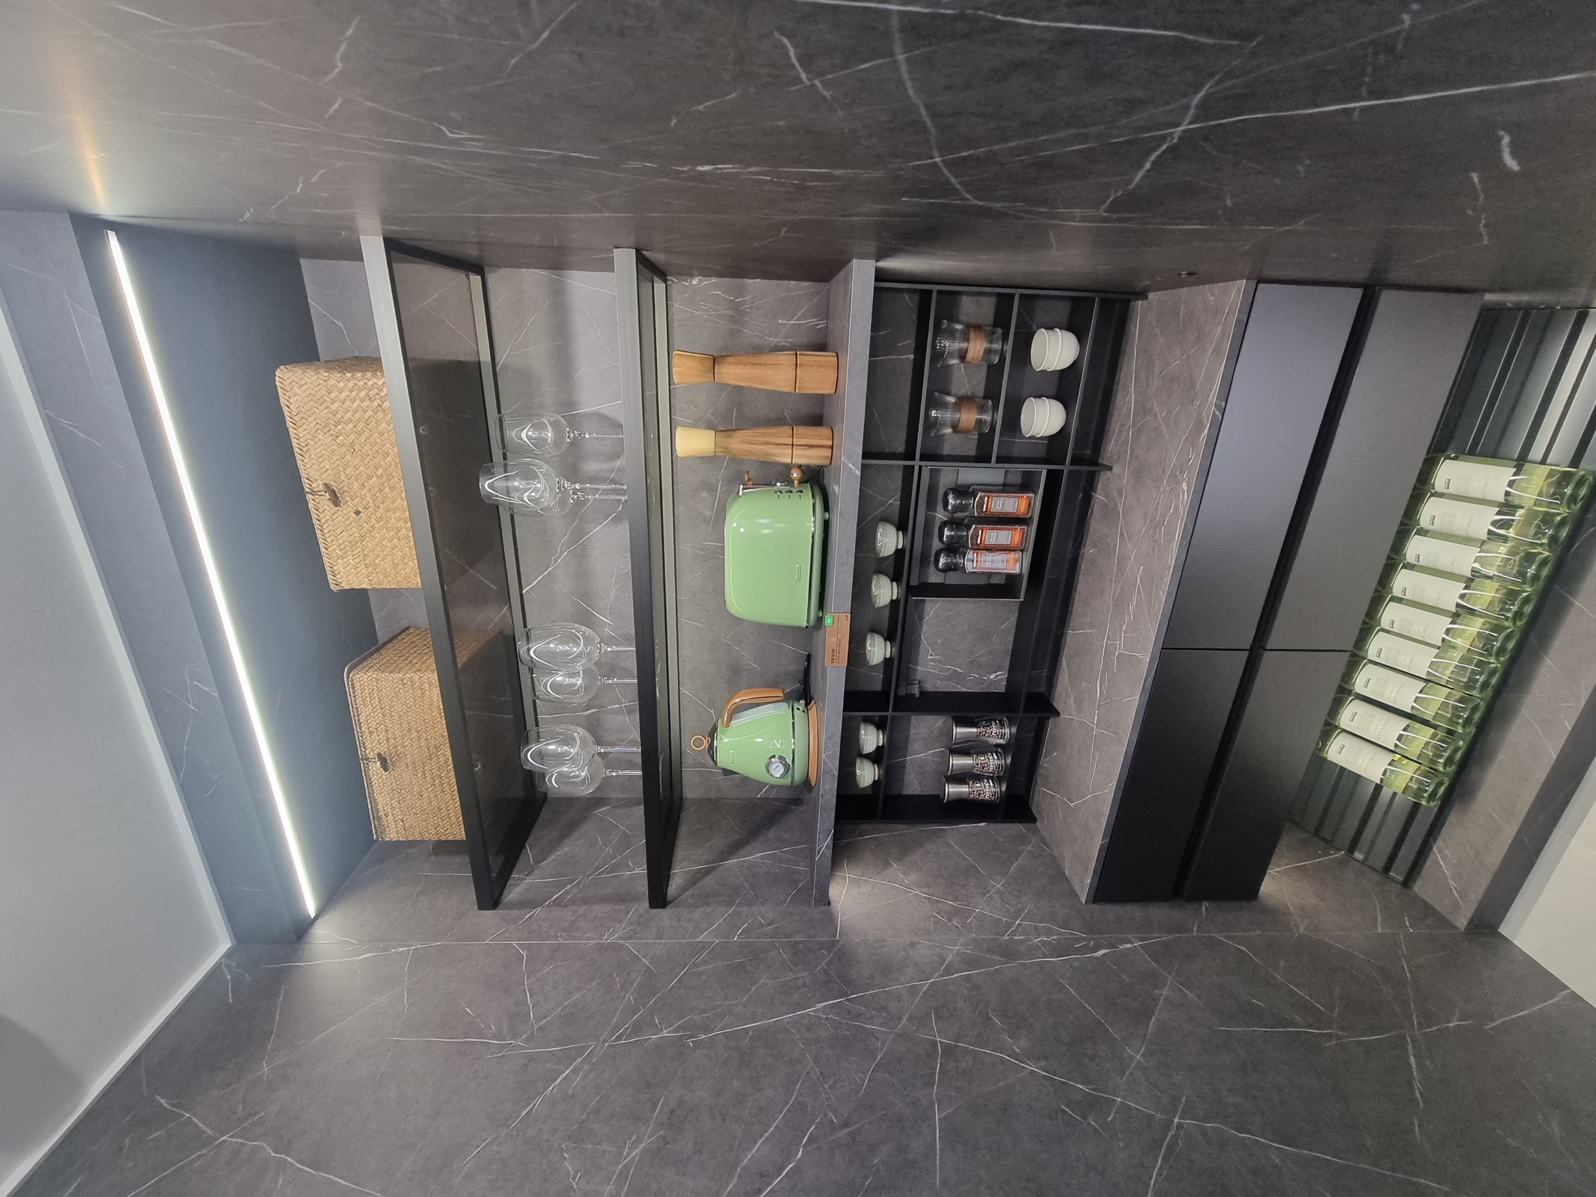
2.주방 펜트리 공간
(첫번째 사진이 현재사진)
-2번,3번 사진 (예시.모델하우스)
-위스키 보관 목적입니다(와인아님)
-중문은 고민중입니다

Slide 7
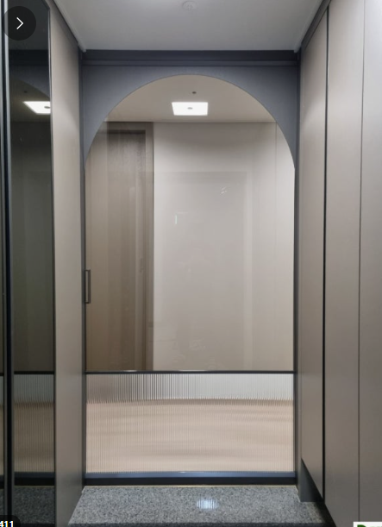
3.현관중문 예시
-원도어
-색상은 추후 선택
투명

Slide 8
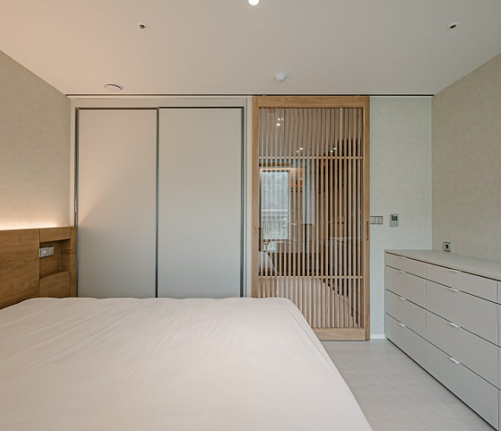
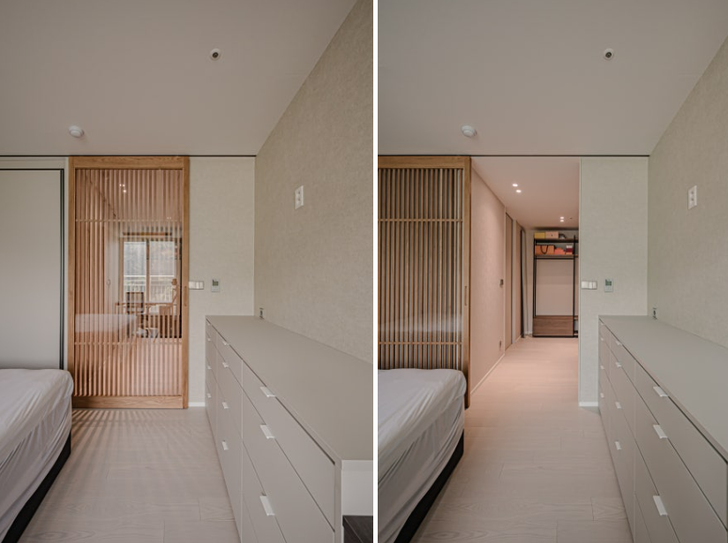
4.안방(드레스룸)중문 예시
-원도어
-연한 우드계열

Slide 9
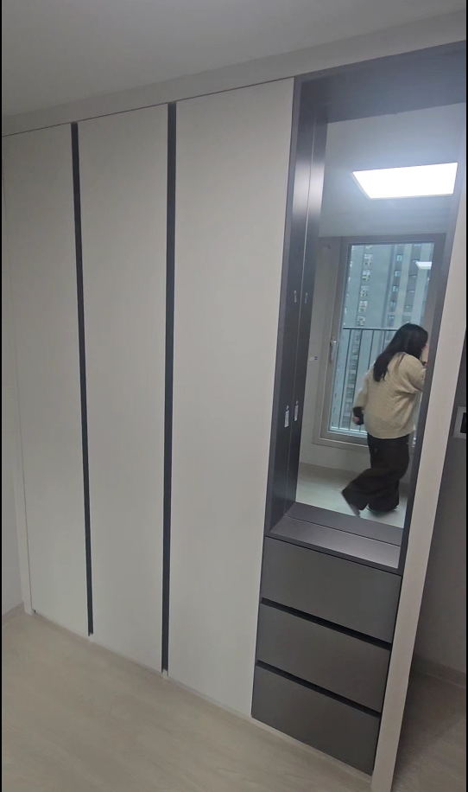
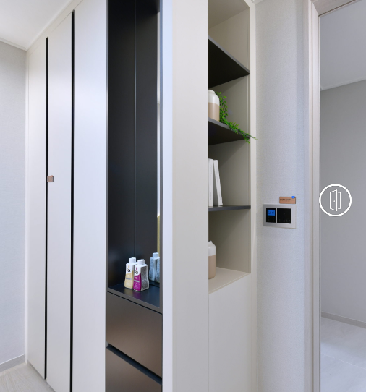
5.작은방 붙박이장
-사진은 침실2에 현재 있는 기본옵션 붙박이장입니다
-침실1에도 같은거로 부탁합니다
(거의 똑같아야 합니다.애들이 싸워요ㅠ)

Slide 10
6.탄성코트
7.줄눈
현재까지 정해진것만 문의 드립니다
추천해주실만한 인테리어가 있다면
더 추천해주시면 감사드리겠습니다
Ex.신발장,화장실 간접등 , 거실 다운라이트 등….
E모델하우스(84B타입)
https://pt-jeil.co.kr/unit_pr2.html

